Slide 1
汇编语言
李晋

Slide 2
第一个汇编程序
主要解决问题
  32位X86汇编如何写？
  我们这门课的32位x86汇编怎么写？
  32位汇编和16位汇编的区别？
  学习汇编为什么要了解硬件？

Slide 3
第一个汇编程序
TITLE add and sub 伪指令，注释
.386 伪指令，程序所使用的指令集
.model flat,stdcall 伪指令，指定内存模式和参数传输约定
option casemap:none; 指明大小写敏感
.stack 4096 指定运行时堆栈保留空间大小
include Irvine32.inc（不需要写）
ExitProcess PROTO,dwExitCode:DWORD; 函数声明
DumpRegs PROTO 打印当前寄存器信息
.code 伪代码，表示代码区
main PROC 定义过程名
mov eax,10000h
add eax,40000h
sub eax,20000h
call DumpRegs 打印寄存器状态
INVOKE ExitProcess,0; 执行成功
main ENDP 标记过程结束
END main 结束程序
定义段
变量定义
伪指令
标识符
保留字
指令格式
注释
程序架构
。。。

Slide 4
第一个汇编程序
TITLE：伪指令将整行标为注释，该行可放置任何东西
.386：伪指令，表示程序使用的指令集，最低的CPU版本还可以使用 .486、.586， 但最安全的还是使用.386。对于每一种CPU有两套几乎功能相同伪指令： .386/.386P、 486/.486P、 586/.586P。
  带P的指令标明您的程序中可以用特权级指令。特权级指令是保留给操作系统的，如虚拟设备驱动程序。在大多数时间，一般程序都无需运行在RING0层，故用不带后缀P的伪指令已足够了

Slide 5
第一个汇编程序
伪指令（伪汇编指令）
  用于告诉汇编程序如何进行汇编的指令，它既不控制机器的操作也不被汇编成机器代码，只能为汇编程序所识别并指导汇编如何进行。
助记符(Memoni)
  用助记符代替操作码，用地址符号(Symbol)或标号(Label)代替地址码。这样用符号代替机器语言的二进制码，就把机器语言变成了汇编语言。
  二进制信息：
  1000100111011000 89D8H （数据）
  1000100111011000 mov ax,bx （程序指令）

Slide 6
第一个汇编程序
.model flat,stdcall：.model是用来指定内存模式的伪指令，在Win32下，只有一种内存模型，那就是FLAT。
在Win 16内存模式下, 所有的应用程序都运行于同一个4GB 的地址空间,程序的内容彼此间可以看到, 这极易导一个应用程序破坏另一个应用程序, 甚至是操作系统的数据和代码, 在Win 16模式下把代码分成DATA ,CODE等。
Win 32是把每一个 Win32 应用程序放到分开的虚拟地址空间指操作系统是32位的(一个字32bit) .在Win 32模式下,Windows中去运行，即每一个应用程序都拥有其相互独立的 4GB 地址空间(不是都拥有 4GB 的物理地址空间，而只是说能够在 4GB 的范围内寻址)。
Windows将会在应用程序运行时完成 4GB 的虚拟地址和物理内存地址间的转换。WIN32 只有一种内存模式，即 FLAT 模式，意思是“平坦”的内存模式，再没有 64K 的段大小限制。这同时也意味着程序员可以用任意的段寄存器寻址任意的地址空间，这也使得用32位汇编语言和用C语言一样方便。
Windows使用了处理器的分页机制，程序员可以直接指定一个32位的地址来寻址4GB的内存。
Notes:
1、如果定义了 .model flat 内存模式，则MASM自动为各段寄存器做了如下定义：
assume cs:FLAT, ds:FLAT, ss:FLAT, es:FLAT, fs:error, gs:error
既 cs, ds, es, ss段全使用平坦模式， fs, gs 默认不使用，这时若在程序中使用
fs, gs 编译器会报错。若要使用它们则应声明 assume fs:nothing, gs:nothing
或者 assume fs:flat, gs:flat
另外，在 .model 后还指定函数调用方式。因为windows中API调用使用的是stdcall，所以
win32汇编中只能使用stdcall, 同时因为win32 API名称是区分大小写的，所以用
option casemap:none 指定程序对大小写敏感。

Slide 7
第一个汇编程序
stdcall 告诉编译器参数的传递约定。
参数的传递约定是指参数传达时的顺序(从左到右或从右到左)和由谁恢复堆栈指针(调用者或被调用者)。
option casemap:none：指明大小写敏感
  告诉编译器程序中的变量名和子程序名是否大小写敏感
.stack 4096：运行时堆栈保留了4096字节的存储空间
include Irvine32.inc：学习《汇编语言：基于X86处理器》这本书（或者该书更早版本）的朋友都知道，Irvine32.lib 是该书作者 Kip Irvine 为了汇编初学者而自行设计的一个链接库，它提供了在控制台下简单的输入输出链接。 include伪指令从Irvine32.inc文件中复制必须的定义和设置信息；

Slide 8
第一个汇编程序
ExitProcess PROTO,dwExitCode:DWORD;
  声明函数，且必须指明参数的类型
  上面一行是函数原型。函数原型会告诉编译器和链接器该函数的属性，这样在编译和链接时，编译器和链接器就会作相关的类型检查。 函数的原型定义如下：
FunctionName PROTO [ParameterName]：DataType，[ParameterName]：DataType，...
  在函数名后加伪指令PROTO，再跟一串由逗号相隔的数据类型链表。在前面的函数 ExitProcess 定义中，该函数有一个 DWORD 类型的参数dwExitCode。使用高层调用语句 INVOKE 时，使用函数原型定义特别有用，可以简单地认为 INVOKE 是一个有参数类型检查的调用语句。
DumpRegs PROTO：DumpRegs打印当前寄存器状态信息

Slide 9
第一个汇编程序
.code：伪代码，表示代码区，实际上，分段并不是像在 DOS下一样，为不同的段分别指出不同的段寄存器，因为 Windows下只有一个 4GB 的段，Windows 程序中的分段表现在当程序装载时，赋予不同的分段不同的属性。
比如说当用户程序加载时，对于 Ring3 程序来说，.code 段是不可写的，而 .data 段是可写的，如果程序员尝试像在 DOS下一样写自己的代码部分，会得到一个蓝屏错误。
CPU的所有指令中，有一些指令是非常危险的，如果错用，将导致整个系统崩溃。比如：清内存、设置时钟等。因此，CPU将指令分为特权指令和非特权指令，对于那些危险的指令，只允许操作系统及其相关模块使用，普通的应用程序只能使用那些不会造成灾难的指令。
Intel的CPU将特权级别分为4个级别：RING0,RING1,RING2,RING3。Windows只使用RING0和RING3，RING0只给操作系统用，RING3谁都能用。

Slide 10
第一个汇编程序
win32环境中，每个程序在分开的虚拟地址空间中运行，每个应用程序拥有相互独立的4GB地址空间，只有一种内存模式，即flat模式，整个4GB空间用一个32位地址就可以覆盖完，所以不再存在DOS汇编中的segment的概念。
win32汇编中的段指的是内存的“分类”。win32中内存管理使用分页机制。
每个页（4KB）可自由指定属性，上一个4KB可能是代码，属性是可执行但不可写，下一个4KB就可能是数据，属性是可读，可写，不可执行。
win32汇编中段是指把不同类型的数据或代码归类，再放到不同属性的内存页。因此，虽然使用DOS汇编中同样的 .code .data 语句，但意义已经完全不一样。

Slide 11
第一个汇编程序
.data 段 ：已初始化数据。属性可读可写。放在EXE文件中的_DATA section 中；
.data? 段 ：未初始化数据。属性可读可写。在可执行文件中不占空间。放在_BSS section 中。
  注意：
  初始值用 ? 代替的变量可放在 .data 中，也可放在 .data? 中， 但放在 .data? 中不会增加EXE文件的大小。
  比如要定义100k的缓冲区 szBuffer db 100*1024 dup(?) 如果程序的其他部分大小为50KB。那么将szBuffer放在 .data 中， exe文件大小为150KB；若放在 .data? 中exe文件的大小将仍为50KB。
.const 段：常量。属性可读不可写。
以上三个段均为数据段，不可执行。

Slide 12
第一个汇编程序
8086处理器引入了一个重要概念--段。8086处理器的寻址目标是1M大的内存空间，于是它的地址总线扩展到了20位。
但是，一个问题摆在了Intel设计人员面前，虽然地址总线宽度是20位的，但是CPU中“算术逻辑运算单元（ALU）”的宽度，即数据总线却只有16位，即可直接加以运算的指针长度是16位的。如何填补这个空隙呢？可能的解决方案有多种，例如，可以像一些8位CPU中那样，增设一些20位的指令专用于地址运算和操作，但是那样又会造成CPU内存结构的不均匀。又例如，当时的PDP－11小型机也是16位的，但是其内存管理单元（MMU）可以将16位的地址映射到24位的地址空间。受此启发，Intel设计了一种在当时看来不失为巧妙的方法，即分段的方法。

Slide 13
第一个汇编程序
为了支持分段，Intel在8086 CPU中设置了四个段寄存器：CS、DS、SS和ES，分别用于可执行代码段、数据段、堆栈段及其他段。
每个段寄存器都是16位的，对应于地址总线中的高16位。每条“访内”指令中的内部地址也都是16位的，但是在送上地址总线之前，CPU内部自动地把它与某个段寄存器中的内容相加。因为段寄存器中的内容对应于20位地址总线中的高16位（就是把段寄存器左移4位），所以相加时实际上是内存总线中的高12位与段寄存器中的16位相加，而低4位保留不变，这样就形成一个20位的实际地址，也就实现了从16位内存地址到20位实际地址的转换，或者叫“映射”。
段式内存管理带来了显而易见的优势，程序的地址不再需要硬编码了，调试错误也更容易定位了，更可贵的是支持更大的内存地址。程序员开始获得了自由。

Slide 14
第一个汇编程序
Intel的80286处理器于1982年问世，它的地址总线位数增加到了24位，因此可以访问到16M的内存空间。
更重要的是从此开始引进了一个全新理念--保护模式。这种模式下内存段的访问受到了限制。访问内存时不能直接从段寄存器中获得段的起始地址，而需要经过额外转换和检查。
为了和过去兼容，80286内存寻址可以有两种方式：第一，先进的保护模式；第二老式的8086方式，被成为实模式。
系统启动时处理器处于实模式，只能访问1M空间，经过处理可进入保护模式，访问空间扩大到16M，但是要想从保护模式返回到实模式，只有重新启动机器。
还有一个致命的缺陷是80286虽然扩大了访问空间，但是每个段的大小还是64k，程序规模仍受到限制。因此这个先天低能儿注定寿命不会很久。很快它就被天资卓越的兄弟--80386代替了。

Slide 15
第一个汇编程序
80386是一个32位的CPU，也就是它的ALU数据总线是32位的，同时它的地址总线与数据总线宽度一致，也是32位。因此，其寻址能力达到4GB。
从理论上说，当数据总线与地址总线宽度一致时，其CPU结构应该简洁明了。
但是，80386无法做到这一点。作为X86产品系列的一员，80386必须维持那些段寄存器的存在，还必须支持实模式，同时又要能支持保护模式，这给Intel的设计人员带来很大的挑战。Intel选择了在段寄存器的基础上构筑保护模式，并且保留段寄存器16位。在保护模式下,它的段范围不再受限于64K，可以达到4G。
这一下真正解放了软件工程师,他们不必再费尽心思去压缩程序规模，软件功能也因此迅速提升。

Slide 16
第一个汇编程序
从8086的16位到80386的32位处理器，这看起来是处理器位数的变化，但实质上是处理器体系结构的变化，从寻址方式上说，就是从“实模式”到“保护模式”的变化。
从80386以后，Intel的CPU经历了80486、Pentium、PentiumII、PentiumIII等型号，虽然它们在速度上提高了好几个数量级，功能上也有不少改进，但基本上属于同一种系统结构的改进与加强，而无本质的变化，所以我们把80386以后的处理器统称为IA32（32 Bit Intel Architecture）。

Slide 17
第一个汇编程序
main PROC：过程名
mov eax,10000h
add eax,40000h
sub eax,20000h
call DumpRegs：打印寄存器状态
INVOKE ExitProcess,0：执行成功
main ENDP：ENDP标记一个过程的结束
END main：END伪指令表明该行是汇编程序的最后一行。编译器将忽略该行后面的所有内容。其后的标示符main是程序启动过程（即程序启动时执行的子程序，或程序入口点）的名字。
  如果多个程序模块相连接，则只有主程序要使用标号，其他子程序模块则只使用END 而不必使用标号。

Slide 18
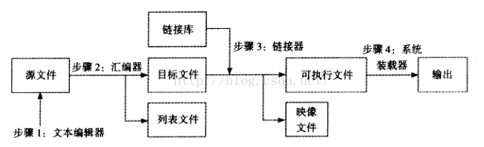
汇编、连接和运行程序
汇编器生成一个包含机器语言的文件，称为目标文件。目标文件还不能执行，必须把目标文件传递给另外一个称为链接器的程序，由链接器生成可执行文件；编辑、编译、链接和执行汇编语言程序的过程如下图所示。
Step1：程序员使用文本编辑器创建ASCII文本文件，称为源文件(source file);
Step2：汇编器读取源文件并生成目标文件(object file)，目标文件是源文件到机器语言的翻译。另外还可以选择生成列表文件(listing file);
Step3：链接器读取目标文件并检查程序是否调用了链接库中的过程，链接器从库中复制所需的过程并将其同目标文件合并在一起生成可执行文件(executable file)，还可以选择生成映像文件(map file);
Step4：操作系统的装载器loader将可执行文件读入内存，并使CPU转移到程序的其实地址开始执行。

Slide 19
汇编语言和机器语言对应关系
机器语言是一种数字语言，只有计算机的处理器（CPU）才能理解它。
汇编语言通机器语言之间是一一对应的关系：一条汇编执行对应一条机器语言指令。
汇编语言由使用短助记符的语句构成，如ADD,MOV,SUB和CALL等。
C++和Java等语言与汇编语言有什么关系？
一对多的关系，下面是用vs2012反汇编的几句代码：
int nX = (4 + nY) * 3;
013313DA mov eax,dword ptr [nY] 先把Y放寄存器里
013313DD add eax,4 寄存器值加4
013313E0 imul eax,eax,3 寄存器的值=寄存器的值乘3
013313E3 mov dword ptr [nX],eax 当前寄存器值拷贝到X中

Slide 20

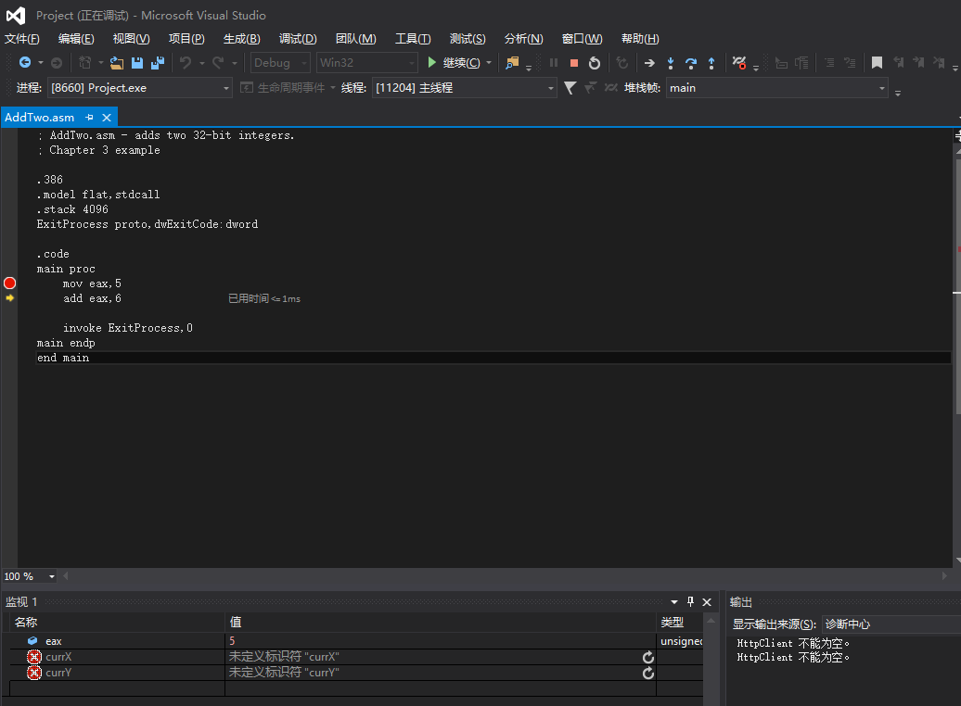
调试界面
Notes:
未能正确加载“RoslynPackage”包
一打开新建程序或者打开项目就报错，原因是安装的组件或者模板丢失或者有问题，在这一过程加载组件必定会产生错误，以下为解决方法：
1.重命名以下文件夹C:\Users\moonlight\Local Settings\Application Data\Application Data\Application Data\Application Data\Microsoft\VisualStudio\14.0\ComponentModelCache 为ComponentModelCache1（其实跟删掉没什么区别，只是为了以防万一），重新打开VS2015,VS会重新扫描已经安装的组件并生成一份新的文件夹。
2.重命名以下文件夹C:\Users\moonlight\Local Settings\Application Data\Application Data\Application Data\Application Data\Microsoft\VisualStudio\14.0\Extensions 为Extensions1（其实跟删掉没什么区别，只是为了以防万一），重新打开VS2015,VS会重新扫描已经安装的扩展并生成一份新的文件夹，把没有报错的扩展再从Extensions1移回Extensions。

Slide 21
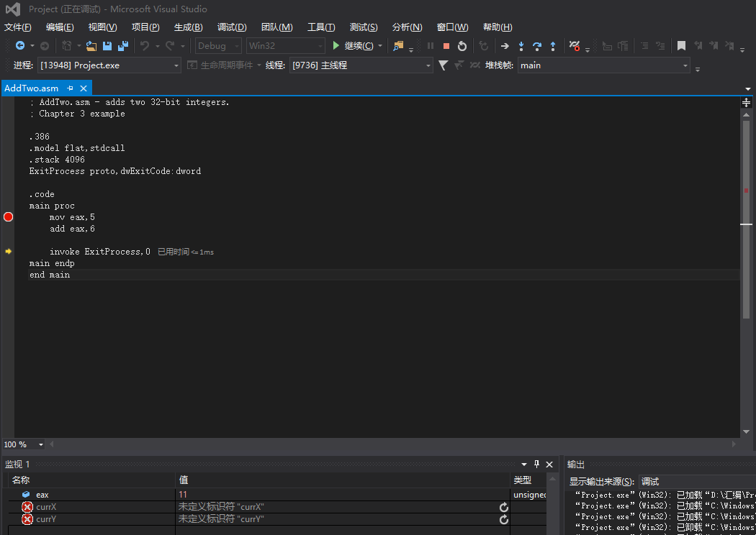
调试界面

Slide 22
16位程序和32位程序主要的区别
1.寻址方式不同
  16位 DOS程序使用段地址和偏移地址的方式寻址。如ds:[si]
    以SI、DI、BX为间址时,默认的段地址寄存为DS.
    以BP为间址时,默认的段地址寄存为SS.
    在用16位寄存器来访问存储单元时，只能使用基地址寄存器(BX和BP)和变址寄存器(SI和DI)来作为地址偏移量的一部分，但在用32位寄存器寻址时，不存在上述限制，所有32位寄存器(EAX、EBX、ECX、EDX、ESI、EDI、EBP和ESP)都可以是地址偏移量的组成部分

Slide 23
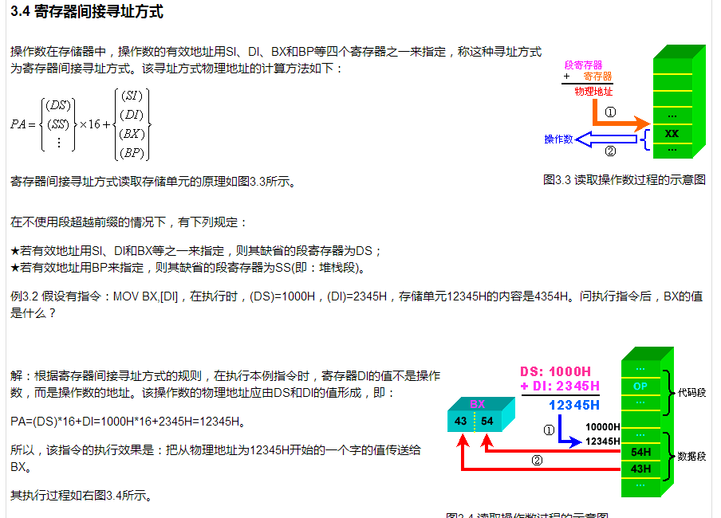
16位程序和32位程序主要的区别
  32位 windows控制台程序或者窗口程序使用平坦是地址模式，寻址能力为32位地址空间=2^32，如[esi]
  8086汇编才有段基址+偏移量的概念。
  32位汇编，虽然有段寄存器，但是段寄存器的意义不同
  基址中寄存器的书写顺序决定该寄存器是基址寄存器，还是变址寄存器；
    如：[EBX+EBP]中的EBX是基址寄存器，EBP是变址寄存器，而[EBP+EBX]中的EBP是基址寄存器，EBX是变址寄存器；

Slide 24
16位程序和32位程序主要的区别
var word 2345h 定义变量var，初始值是2345h
……
mov edi,offset var 将变量var的偏移地址给edi赋值
mov eax,[edi] 将edi的值为累加器eax赋值

Slide 25
16位程序和32位程序主要的区别
2. IO不同
  16位DOS程序使用int 10 或者int 21 中断调用进行输出，使用int 16或者int 21 中断调用进行输入；
  32位Windows控制台程序或者窗口程序使用Windows API进行输入和输出。

Slide 26
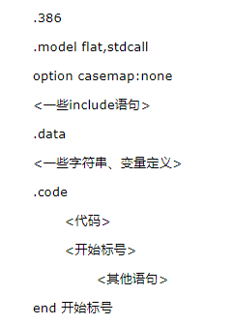
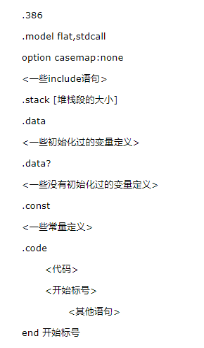
程序结构模板
简单版本的源程序结构
包含全部段的源程序结构

Slide 27
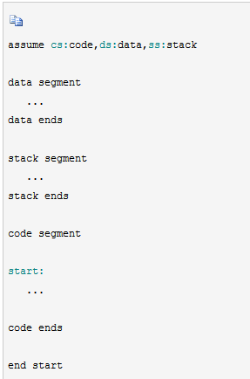
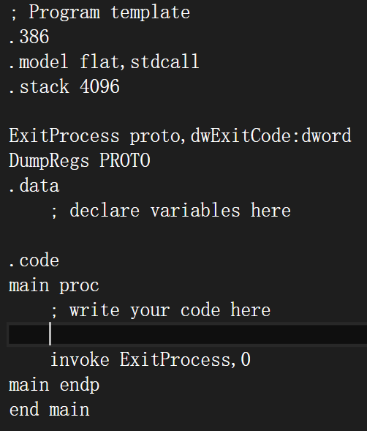
第一个汇编程序
https://www.cnblogs.com/tsembrace/archive/2013/08/18/3265797.html

Slide 28
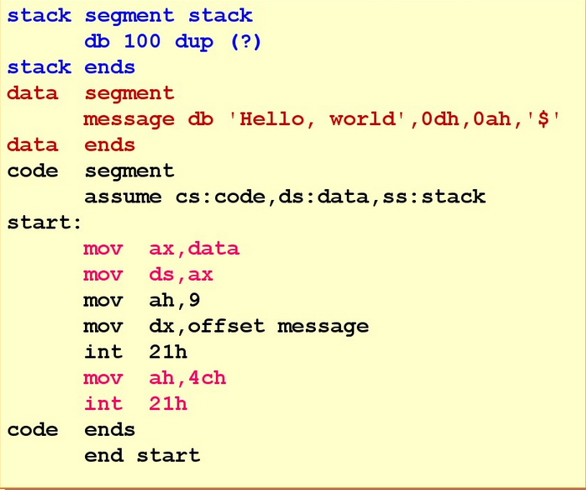
8086与80386汇编对比示例
DOS实模式下输出“hello word”
定义100个字节的内存存储单元空间，默认值是？
message为数据标号，它标记了存储数据的单元的地址和长度
数据段寄存器DS指向data数据段
9号功能表示屏幕显示
21h表示DOS中断，字符串显示在屏幕上
4ch号功能表示退出程序
执行21h中断，返回DOS

Slide 29
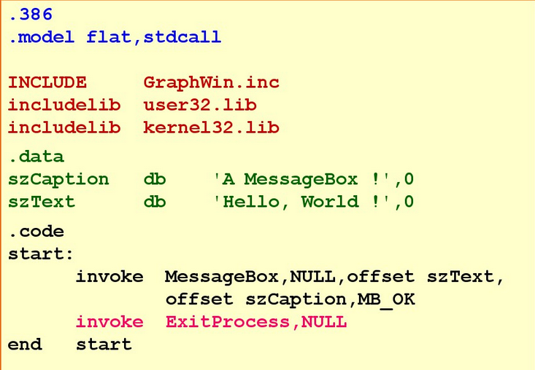
8086与80386汇编对比示例
Windows“保护模式”下
Windows应用
用户接口服务，建立窗口和传递消息等
系统服务功能，包括内存管理、任务管理和动态链接等

Slide 30
学一门编程语言应该注意什么
通用性
  语法；
  调试方法；
特殊性
  同一含义，不同设计，性能不一样；
  不同CPU的语法区别；
  了解CPU的结构；
Notes:
http://bbs.csdn.net/wap/topics/390091562

Slide 31
谢谢！

